Slide 1

MAESTRIA EN GESTION ECONOMICA Y FINANCIERA DE RIESGOS
ASIGNATURA: TÓPICOS DE FINANZAS CORPORATIVAS
DOCENTE: ACT. GUSTAVO GABRIEL GRINBLAT

Slide 2
Estructura de Capital y Apalancamiento
Decisión de crecer, tomando deuda o mediante ganancias retenidas y emisión de acciones
La deuda tiene la ventaja que su costo, los intereses, son deducibles de impuestos y, por ende, en principio es más barata. Los dividendos no son deducibles
La deuda tiene un costo fijo, por lo tanto, los accionistas no tienen que compartir sus ganancias cuando la empresa es muy exitosa
¿Cuáles son sus desventajas?
A mayor empleo de deuda mayor costo de la misma y de las acciones
Si los ingresos de operaciones no cubren los intereses se puede ir a la quiebra
Cuanto más volátiles sean los ingresos operativos, las empresas tienden a limitar el uso de deuda; pero aquellas con bajo riesgo de negocio y flujos de efectivo operativos estables pueden beneficiarse con la toma de deuda
El mercado mira la relación de deuda con el capital, la marcha del negocio, el entorno de negocios y económico en general y exige rendimientos en consecuencia
En determinados momentos, ciertas empresas deberán reducir su relación deuda capital para evitar que su calificación crediticia empeore

Slide 3
Estructura de Capital y Apalancamiento
Algunas empresas, además de reducir su dependencia con la Deuda, reducen su número de acciones a través de la recompra de las mismas, pero esto último vuelve a elevar su ratio de deuda capital
El mercado mira la relación deuda capital, tanto contable como de valor de mercado
La pregunta entonces es ¿financiarse con deuda o con acciones? La respuesta estará en un mix entre ambos, que maximice el valor de la Compañía para sus accionistas

Slide 4
Estructura de Capital y Apalancamiento
En lo analizado hasta aquí, hemos supuesto, para evaluar proyectos, que la Compañía tiene una estructura objetivo de capital específica.
Sin embargo, dicha estructura no es rígida y suele cambiar en el tiempo, con lo que cambia
  El riesgo de la Empresa
  El costo de cada tipo de capital y por ello
  El WACC, que afectará las decisiones de presupuestación de Capital y con ello
  El precio de las Acciones
Muchos factores influyen en las decisiones de estructura de capital y determinar cuál es la óptima no es una ciencia exacta. Vemos cómo dentro de una misma Industria, Empresas tienen estructuras muy diferentes
Analizaremos en esta parte del curso, los efectos de la Deuda en el riesgo y en la determinación óptima de la estructura de Capital

Slide 5
Estructura de Capital y Apalancamiento
La estructura de Capital es la mezcla entre Deuda, Acciones Preferentes y Acciones Comunes que se usa para financiar los activos de la empresa
La estructura óptima de Capital es aquella que maximiza el valor intrínseco de una Acción
MEDICIÓN DE LA ESTRUCTURA DE CAPITAL
Deuda y Acciones, preferentes y comunes, a valores de libros o de mercado
Los teóricos se vuelcan a los de mercado, pero los analistas financieros y agencias calificadoras reportan y prefieren valores contables
  Valor volátil de las acciones y por ende el cálculo del WACC
En un mundo de información perfecta, las empresas podrían determinar su estructura óptima de capital en base a valores de mercado, así captaría capitales para nuevos proyectos y obtendría las ponderaciones óptimas para determinar su WACC
Pero el mundo no es perfecto, las estructuras óptimas cambian con el paso del tiempo, y por lo tanto se fijan rangos de “deuda objetivo” en lugar de un valor fijo
Los CFO evalúan las estructuras de capital de las compañías que son puntos de referencia para ellos y realizan análisis como los que veremos de aquí en adelante

Slide 6
Estructura de Capital y Apalancamiento
Veamos el Excel
LA ESTRUCTURA DE CAPITAL DE LAS EMPRESAS CAMBIA CON EL TIEMPO
Acciones deliberadas de la empresa para alcanzar su estructura objetivo, desde la real/actual
Actos de Mercado a consecuencia de los resultados que obtiene la empresa
  Cambios en el valor contable de sus acciones
  Cambios en las tasas de interés del mercado o riesgo percibido para esta empresa en particular, que si bien no alterarían el valor contable de su deuda sí su valor de mercado
  Determina un Cambio en su Estructura de Capital medida a valores de Mercado
Luego, con acciones deliberadas, podrá ir en búsqueda de alcanzar nuevamente su estructura objetivo

Slide 7
Estructura de Capital y Apalancamiento
Riesgo de Negocios y Financiero
Hemos visto anteriormente, riesgo diversificable (no debiera ser la preocupación de los accionistas) y de mercado, que medimos con el coeficiente beta y es el que preocupa a los accionistas
Agregaremos ahora dos dimensiones nuevas del riesgo,
Riesgo de Negocio, que es aquél propio de los activos de la Compañía si no se usa deuda
Riesgo Financiero, que es el adicional que se les impone a los accionistas por la toma de Deuda

Slide 8
Estructura de Capital y Apalancamiento
Riesgo de Negocios
Es la determinante más importante de la estructura de capital y representa el monto de riesgo inherente a las operaciones de la empresa aun si no hace uso del financiamiento con deuda.
Una medida habitual es el desvío standard del ROIC
ROIC = EBIT *(1-T) / capital total invertido
Como no depende del tipo de financiamiento, su DS mide su riesgo subyacente y como tal es una buena medida del riesgo de negocios
Por qué varía el ROIC
  Eventos positivos y negativos, internos y externos
  Acciones de los competidores
Tenemos industrias con bajos riesgos de negocio, y otras con altos riesgos
Veámoslo en el Excel

Slide 9
Estructura de Capital y Apalancamiento
Factores que afectan al riesgo de negocio
La Competencia
La variabilidad de la demanda
La variabilidad del precio de venta
La variabilidad en el costo de los insumos (formas de reducirlos)
La velocidad de obsolescencia de los productos
Exposición al riesgo de Tipo de Cambio
Exposición al riesgo regulatorio y legal
Grado en que los costos son fijos: Apalancamiento de las operaciones. Caídas en la demanda tienen mayor impacto en los resultados. Veamos este punto a continuación

Slide 10
Estructura de Capital y Apalancamiento
Apalancamiento de las operaciones
Dijimos que este era uno de los factores que afectan el riesgo de negocios, ya que una pequeña disminución en las ventas puede afectar largamente el ROIC
El apalancamiento operativo es el grado en que se usan costos fijos en las operaciones de la empresa y donde variaciones relativamente pequeñas en ventas impactan fuertemente en el ROIC
Empresas de capital intensivo, por lo tanto, son más riesgosas desde el punto de vista del riesgo de negocios. Lo mismo puede ocurrir con empresas que emplean trabajadores altamente calificados y aquellas con elevada inversión en I&D de productos
Normalmente, a mayores costos fijos, el punto de equilibrio donde el EBIT=0, se alcanza luego de un mayor nivel de ventas, mientras que a menores costos fijos se requiere menor volumen de ventas para alcanzar dicho equilibrio. Pero claramente, mayores costos fijos generan menores costos variables y viceversa
Equilibrio Operativo = Precio * Q – Costos Variables * Q – Costos Fijos = 0

Slide 11
Estructura de Capital y Apalancamiento
Apalancamiento de las operaciones
Veamos todo esto en un Excel
Los distintos tipos de industrias exigen apalancamientos operativos distintos, pero aun dentro de cada una de ellas, habrá proyectos alternativos para modificar dichos valores, como, por ejemplo, una generadora eléctrica que ampliara su capacidad construyendo centrales nucleares o a gas
Una vez que se ha establecido el grado de apalancamiento de una empresa, se define su riesgo de negocio, este factor ejerce gran influencia en su decisión de estructura de capital y por ello lo hemos incluido

Slide 12
Estructura de Capital y Apalancamiento
Riesgo Financiero
Es el riesgo adicional que se les impone a los accionistas por financiar con deuda.
Aumento en el riesgo de los accionistas, por encima del de negocios, resultado del apalancamiento financiero
El apalancamiento financiero es el grado en que se usan valores de renta fija (deuda y preferentes) en la estructura de capital de una empresa
El uso de deuda, o sea, el apalancamiento financiero, concentra el riesgo de negocio en los accionistas
Los cambios en los niveles de deuda no afectarían al ROIC, pero sí a la proporción de riesgo que asumen los accionistas. Cambios en el uso de deuda causan cambios en las ganancias por acción, EPS, en el riesgo de la empresa, y en conjunto en el precio de las acciones
El costo total de la deuda varía según la relación deuda / capital. Vamos al excel

Slide 13
Estructura de Capital y Apalancamiento
Determinación de la estructura Óptima de Capital
En el Excel vimos cómo las EPS alcanzaban su máximo con una relación deuda/capital del 50%/50% y la pregunta es entonces si esa es la estructura óptima. La respuesta es NO
¡Lo que debe maximizarse es el precio de la Acciones! Y este normalmente no se maximiza en el punto que se maximizan las EPS, porque está faltando considerar el riesgo agregado, que aumenta el costo de capital de las acciones y así baja su precio
WACC y cambios en la estructura de Capital
Debemos entonces encontrar el equilibrio Deuda – Acciones que maximice el precio de éstas, pero es difícil saber cómo un cambio en la estructura afectará su precio
Pero la estructura que maximice el precio será la que además minimice el WACC, y en general es más sencillo predecir cambios en el WACC producto de cambios en la estructura de Capital.
Por ello muchos Gerentes guían sus decisiones de estructura buscando aquella que minimice el WACC

Slide 14
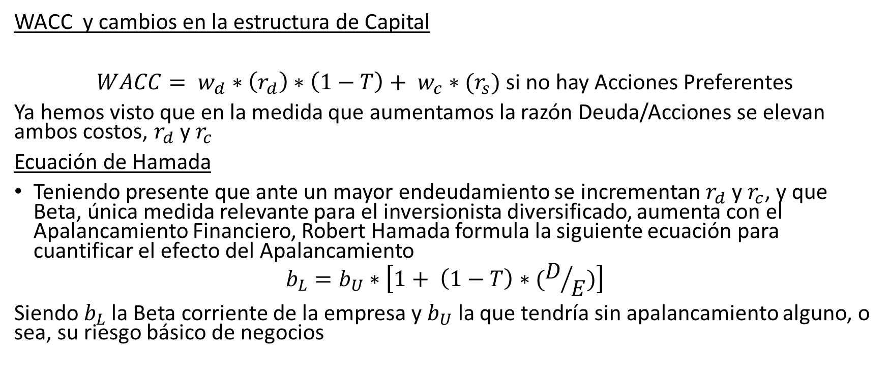
Estructura de Capital y Apalancamiento
WACC y cambios en la estructura de Capital
$WACC= w_{d}∗\left(r_{d}\right)∗\left(1−T\right)+ w_{c}∗(r_{s})$ si no hay Acciones Preferentes
Ya hemos visto que en la medida que aumentamos la razón Deuda/Acciones se elevan ambos costos, $r_{d}$ y $r_{c}$
Ecuación de Hamada
Teniendo presente que ante un mayor endeudamiento se incrementan $r_{d}$ y $r_{c}$, y que Beta, única medida relevante para el inversionista diversificado, aumenta con el Apalancamiento Financiero, Robert Hamada formula la siguiente ecuación para cuantificar el efecto del Apalancamiento
$$b_{L}=b_{U}∗\left[1+ \left(1−T\right)∗(D/E)\right]$$
Siendo $b_{L}$ la Beta corriente de la empresa y $b_{U}$ la que tendría sin apalancamiento alguno, o sea, su riesgo básico de negocios

Slide 15
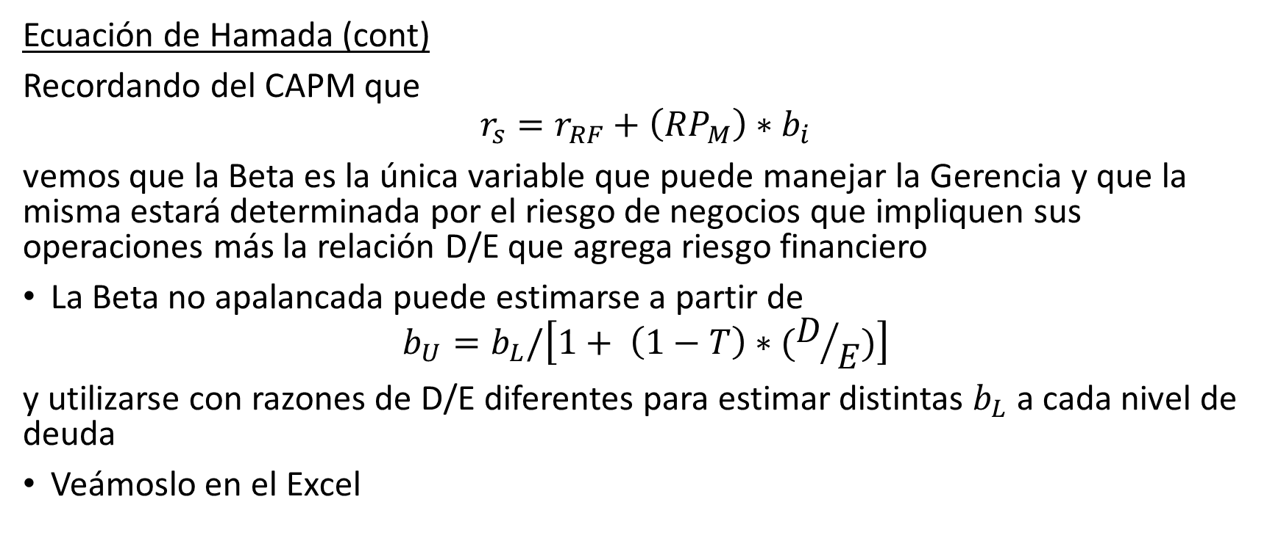
Estructura de Capital y Apalancamiento
Ecuación de Hamada (cont)
Recordando del CAPM que
$$r_{s}=r_{RF}+\left({RP}_{M}\right)∗b_{i}$$
vemos que la Beta es la única variable que puede manejar la Gerencia y que la misma estará determinada por el riesgo de negocios que impliquen sus operaciones más la relación D/E que agrega riesgo financiero
La Beta no apalancada puede estimarse a partir de
$$b_{U}=b_{L}/\left[1+ \left(1−T\right)∗(D/E)\right]$$
y utilizarse con razones de D/E diferentes para estimar distintas $b_{L}$ a cada nivel de deuda
Veámoslo en el Excel

